Slide 1




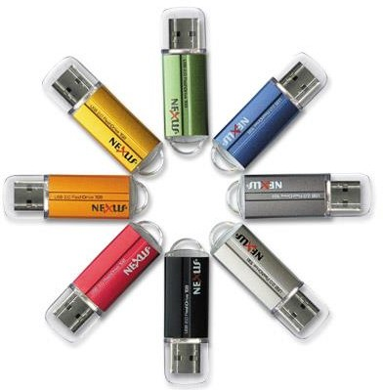
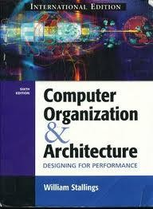


Organisasi & Arsitektur Komputer
1
Media Penyimpanan Data
Mardianto, S.Kom., M.Cs
mardianto.itsc@gmail.com
© FTI Sistem Informasi- USN
2013

Slide 2
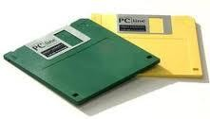
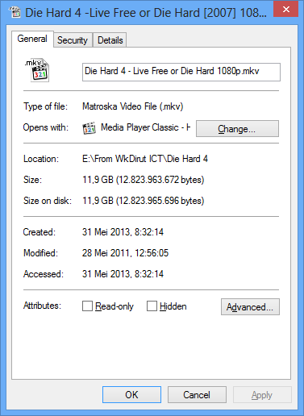
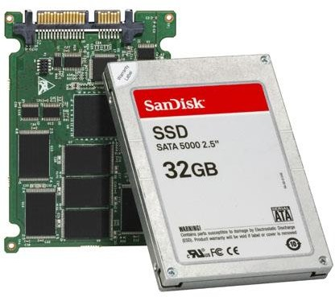
The Problem ?
2
Berapa banyak diskette ?
11,9 GB = 8.492 Disket

Slide 3

















Tipe Penyimpanan Data
3
Diskette
1
Magnetic Disk
2
Hardisk
3
Penyimpanan Data
Optical Disk
4
Flash Drive
5
Solid State Drive
6

Slide 4
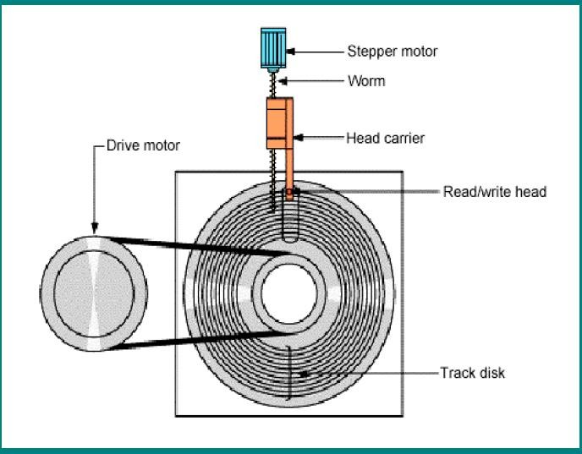
Floppy Disk
4
Karakter Disket
Karakteristik disket
adalah head menyentuh permukaan disk saat membaca
atau menulis
Disket tidak tahan lama dan sering rusak

Slide 5
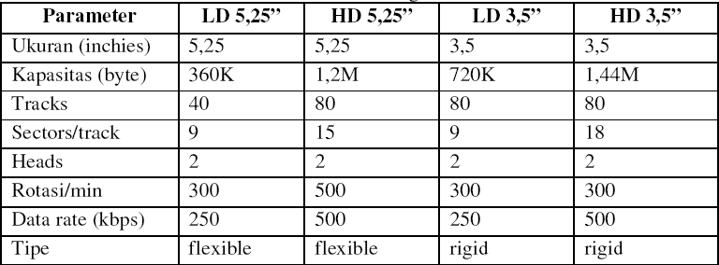
Floppy Disk
5
Karakteristik Disket
© Eko Budi Setiawan, S.Kom., M.T.

Slide 6
Magnetik Disk
6
Pengertian Disk
Disk merupakan piringan bundar yang terbuat dari bahan tertentu dengan permukaan dilapisi bahan
yang dapat dimagnetisasi.
Menggunakan kepala baca atau tulis yang
disebut head
Contoh magnetik disk adalah hardisk dan
diskette

Slide 7
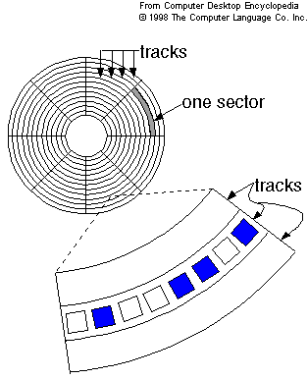
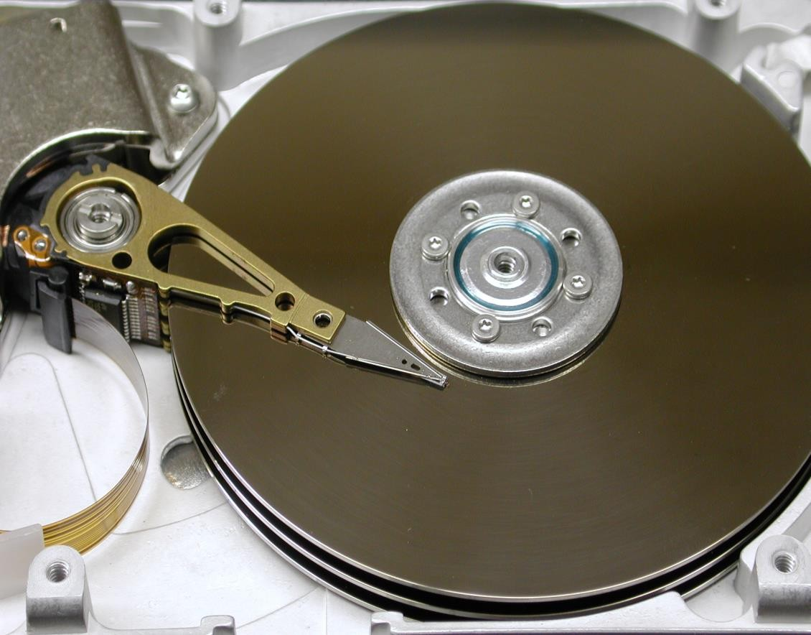
Magnetik Disk
7
Layout Magnetik Disk

Slide 8
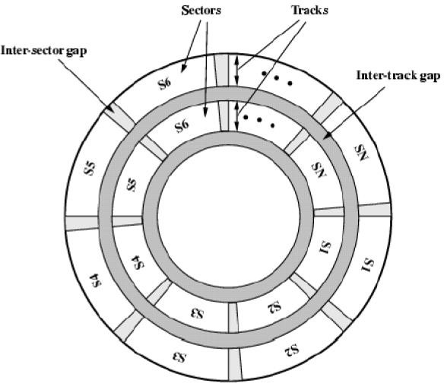
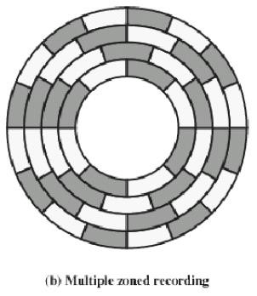
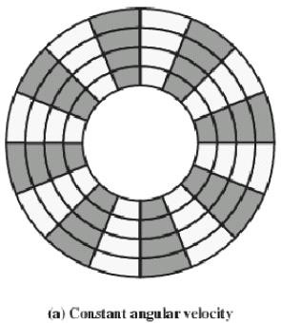
Magnetik Disk
8
Layout Magnetik Disk

Slide 9
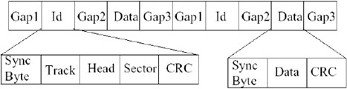
Magnetik Disk
9
Mekanisme Read/Write
Head harus bisa mengidentifikasi titik awal atau posisi-posisi sector maupun track. Caranya data yang disimpan diberi header data tambahan yang menginformasikan letak sector dan track suatu data.
ID : header data untuk menemukan letak sector dan track
Sync Byte : pola bit penanda awal field data

Slide 10
Magnetik Disk
10
Karakterikstik Magnetik Disk
Karakteristik | Jenis
Gerakan Head | Fixed Head (satu per track) Movable Head (satu per surface)
Portabilitas Disk | Nonremovable Disk Removable Disk
Sides | Single Sided Double Sided
Platters | Single Platter Multiple Platter
Mekanisme Head | Contact (Diskette) Aerodynamic Gap (Winchester)

Slide 11
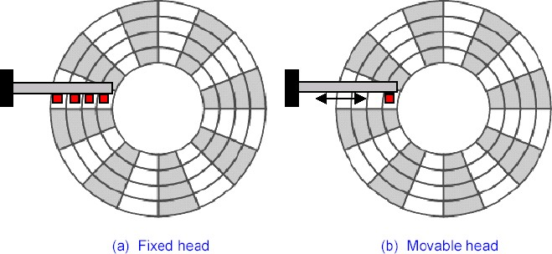
Magnetik Disk
11
Gerakan Head

Slide 12
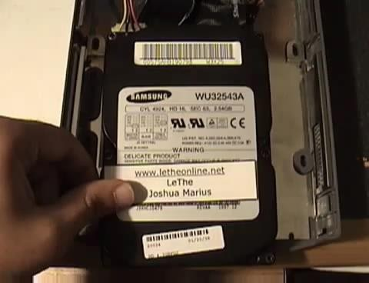


Magnetik Disk
12

Slide 13
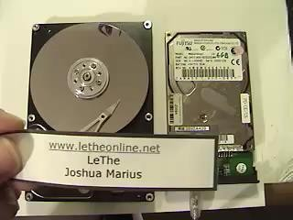
Magnetik Disk
13

Slide 14
Kapasitas Hardisk
14
Kapasitas : banyaknya bit yang dapat disimpan
Produsen hardisk menulis kapasitas dalam satuan GigaByte (GB)
- 1 GB = 10 ⁹
Penentu kapasitas hardisk
Recording density (bit/inci) : banyaknya bit yang dapat ditempatkan dalam segmen track sepanjang 1 inci
Track density (track/inci) : banyaknya track yang dapat ditempatkan dalam satu segmen radial sepanjang 1 inci
Areal density (bit/inci²) : perkalian dari recording density dan track density

Slide 15
Menghitung Kapasitas Hardisk
15
Kapasitas =
(byte/sektor) x (sektor/track) x (track/permukaan) x (permukaan/piringan) x (piringan/disk)
Contoh :
512 byte/sektor
300 sektor/track
20.000 track/permukaan
2 permukaan/piringan
5 piringan/disk
Kapasitas
= (512) x (300) x (20.000) x (2) x (5)
= 30.720.000.000
= 30,72 GB

Slide 16
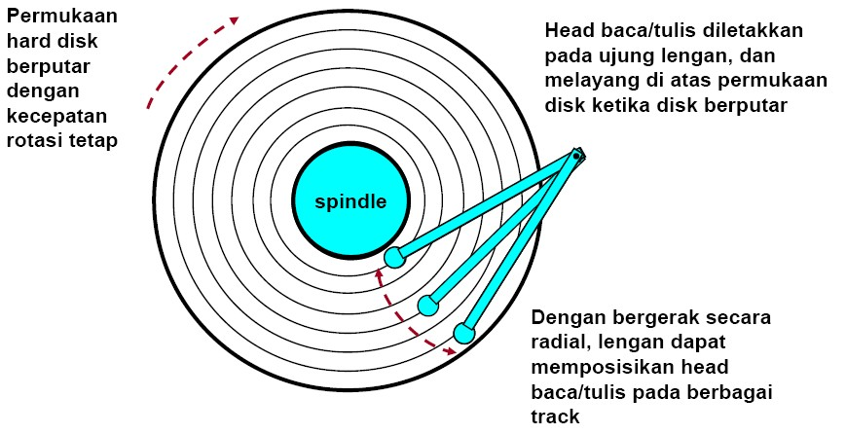
Operasi Hard Disk
16

Slide 17
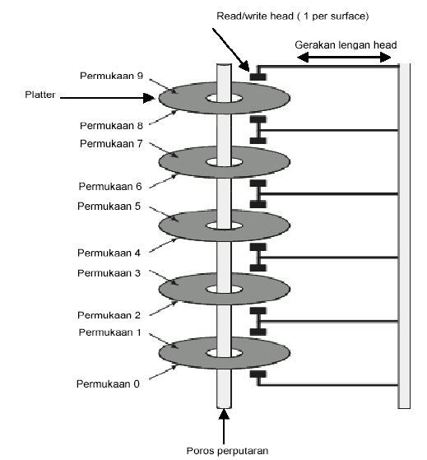
Operasi Hard Disk
17
Platter Karakteristik

Slide 18
Waktu Akses Hard Disk
18
Waktu untuk mengakses sektor targer
- Taccess = Tavg seek + Tavg rotasi + Tavg transfer
Tavg seek (waktu pencarian)
Waktu yang diperlukan untuk meletakan head di atas silinder
yang mengandung sektor target
Umunya Tavg seek = 9 mdetik
Tavg rotasi (Delay rotasi)
Waktu untuk menunggu bit pertama sektor target berada dibawah head baca/tulis
Tavg rotasi = ½ x 1/RPM x 60 detik / 1 Menit
Tavg transfer (Waktu transfer)
Waktu untuk membaca bit-bit pada sektor target
Tavg transfer = 1/RPM x 1 (sektor/track) x 60 detik / 1 menit

Slide 19
Contoh Waktu Akses Hard Disk
19
Diketahui :
Kecepatan rotasi = 7.200 RPM
Waktu penncarian rata-rata = 9 ms
Sektor/track = 400
Diturunkan :
Tavg rotasi = ½ x (60 det/7200 RPM) x 1000mdet/detik = 4mdet
Tavg transver = 60/7200 RPM x 1/400 sektor/track x 1000 mdetik/detik = 0.02 mdetik
Taccess = 9 mdetik + 4 mdetik +0.02 mdetik
Hal Penting :
Waktu akes didominasi oleh waktu pencarian dan delay rotasi
Bit pertama pada sektor adalah yang paling berpengaruh
Waktu akses SRAM sekitar 4ndetik/double word
Waktu akses DRAM 60 Detik
Hardisk sekitar 40.000 lebih lambat dari SRAM
2.500 lebih lambat dari DRAM

Slide 20
Blok logika Hard Disk
20
Pada hardisk modern, sektor geometri yang rumit dapat direpresentasikan dengan sudut pandang yang lebih sederhana
Set dari sektor yang tersedia dimodelkan dalam urutan blok logika berukuran b (0,1,2,...)
Memetakan blok logika dan sektor fisik sesungguhnya
Dikelola oleh suatu device perangkat keras yang disebut hard dis
controller
Menerjemahkan permintaan akan blok logika menjadi urutan permulaan-track-sector
Hard disk controller mengatur penggunaan silinder untuk setiap zona
Menghitung perbedaan antara “kapasistas setelah diformat” dan “ kapasitas maksimum”

Slide 21
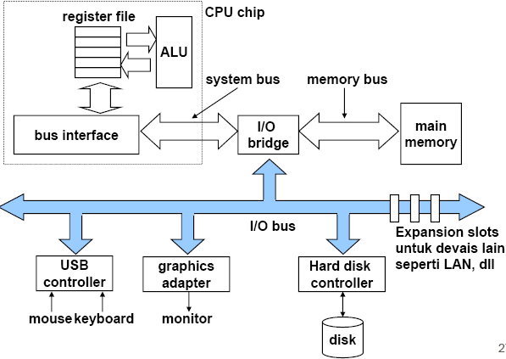
Bus I/O
21

Slide 22
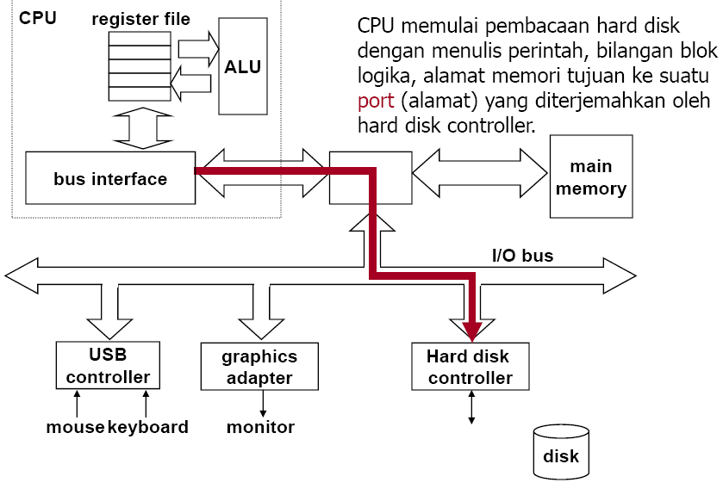
Membaca Sektor Hard Disk [1]
22

Slide 23
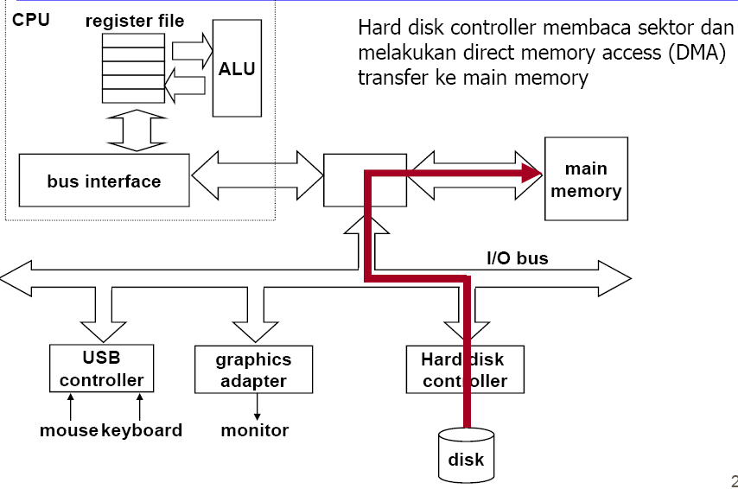
Membaca Sektor Hard Disk [2]
23

Slide 24
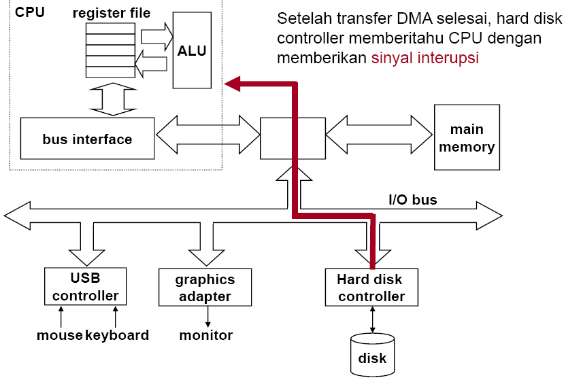
Membaca Sektor Hard Disk [3]
24

Slide 25
RAID
25
Redundant Array of Independent Disk
Fungsi RAID
Konsep lebih dari satu harddisk yang bekerja sama untuk memperoleh kinerja yang lebih baik dibanding dengan satu hardisk.
RAID digunakan untuk memberikan kemampuan dari suatu system untuk dapat tetap berfungsi meskipun mengalami kegagalan/kerusakan
Implementasi RAID membutuhkan minimal 2
hardisk

Slide 26
RAID
26
Redundant Array of Independent Disk
Karakteristik Umum RAID
RAID adalah sekumpulan disk drive yang dianggap sebagai sistem tunggal disk
Data didistribusikan ke drive fisik dengan konsep array
Kapasistas redundant disk digunakan untuk menyimpan informasi paritas yang akan menjamin revoceribility data ketika terjadi masalah atau kegagalan disk

Slide 27
KONSEP RAID
27
Redundant Array of Independent Disk
Mirroring, Penyalinan data kelebih dari satu buah harddisk
Stripping, pemecahan data ke beberapa hard disk

Slide 28
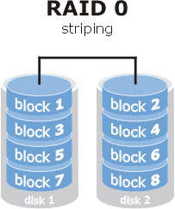
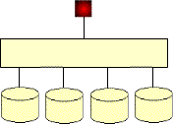
RAID LEVEL 0
28
RAID Level 0 (Disk Stripping)
Sistemnya adalah menggabungkan kapasitas dari beberapa harddisk. Sehingga secara logika hanya terlihat hanya satu harddisk.

Slide 29
RAID LEVEL 0
29
Contoh RAID Level 0 (Disk Stripping)
Kita akan membeli hardisk 5 TB seharga Rp. 5.000.000 Kita bisa menggunakan metode RAID 0 dengan membentuk harddisk ukuran 5 TB dari 5 unit hardisk beukuran masing-masing 1 TB (yang harganya @Rp.800.000), sehingga total biaya yang diperlukan adalah Rp. 4.000.000

Slide 30
RAID LEVEL 0
30
Kelebihan dan Kekurangan RAID Level 0
Kelebihan
Kekurangan
Akses beberapa blok bisa dilakukan secara paralel dan data yang ditulis terbagi menjadi fragmen- fragmen, sehingga data bisa diakses lebih cepat dengan RAID Level 0
☺
Apabila salah satu harddisk fails dalam RAID 0, maka data akan hilang tanpa ada penggantinya dan data tidak akan bisa dibaca sama sekali ☹

Slide 31
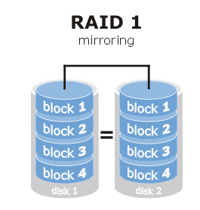

RAID LEVEL 1
31
RAID Level 1 (mirroring)
Meningkatkan kinerja hard disk, tapi jumlah disk yang dibutuhkan menjadi dua kali lipat. Memiliki back up untuk tiap disk dan perbaikan disk yang rusak dapat dengan cepat dilakukan

Slide 32
RAID LEVEL 1
32
Contoh RAID Level 1 (Mirroring)
Sebuah server memiliki 2 unit harddisk masing-masing berkapasitas 80 GB dan dikonfigurasi RAID Level 1.
Setelah beberapa tahun, salah satu hard disknya mengalami kerusakan. Namun data pada harddisk lainnya masih dapat dibaca sehingga data masih dapat diselamatkan, selama bukan semua harddisk yang mengalami kerusakan fisik secara bersamaan.

Slide 33
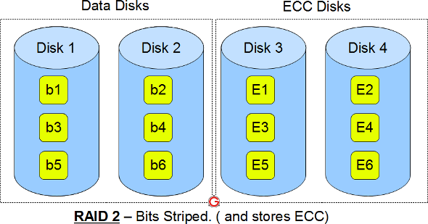
RAID LEVEL 2
33
RAID Level 2
Menggunakan sistem stripping, namun ditambahkan tiga harddisk lagi untuk pariti hamming, sehingga data menjadi lebih reliable. Harddisk yang dibutuhkan minimal 5. Ketiga harddisk terakhir digunakan untuk menyimpan hamming code dari hasil perhitungan tiap bit yang ada di harddisk lainnya

Slide 34
RAID LEVEL 2
34
Contoh RAID Level 2
Kita memiliki 5 harddisk (disk A, B, C, D, E) dengan ukuran yang sama @40 GB. Maka kapasitas yang didapat adalah 2 x 40GB = 80 GB (dari hardisk A dan B). Sedangkan harddisk C, D, dan E tidak digunakan untuk penyimpanan data tetapi hanya untuk menyimpan informasi pariti hamming dari dua harddisk lainnya (A dab B). Ketika terjadi kerusakan fisik pada salah satu harddisk utama (A atau B) maka data tetap akan dapat dibaca.

Slide 35
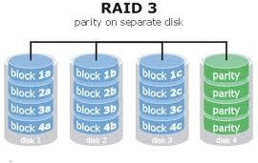

RAID LEVEL 3
35
RAID Level 3
Hampir sama dengan RAID Level 2, hanya memerlukan sebuah disk redundan, berapapun kumpulan disknya, karena disk controller dapat memeriksa apakah sebuah sector itu dibaca dengan benar atau tidak (mengalami kerusakan atau tidak)

Slide 36
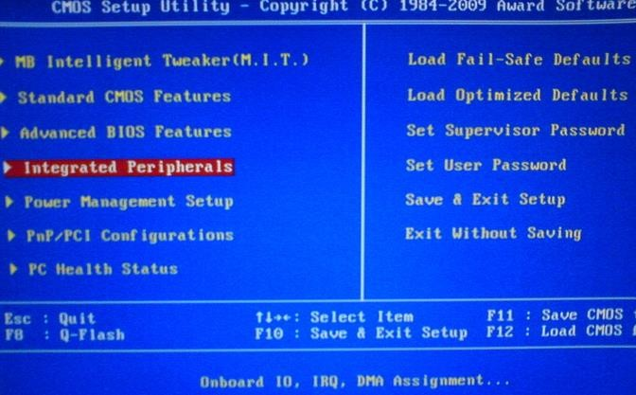
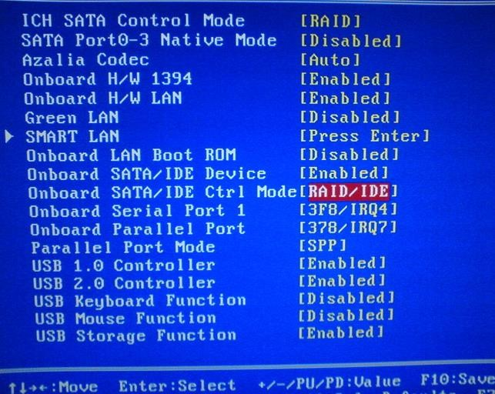
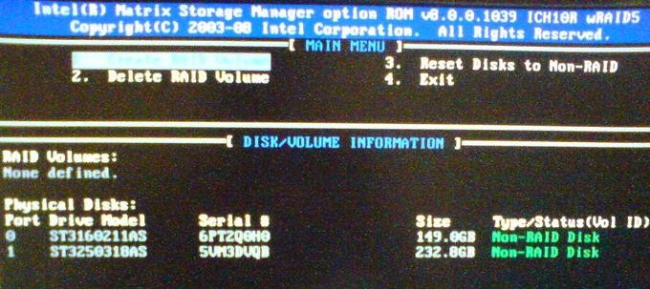
RAID SETTING
36
Cara membuat RAID
RAID via Setup BIOS

Slide 37

TUGAS RAID
37
Tugas RAID
Buat makalah lengkap mengenai tata cara setup RAID.
Upload via KuliahOnline

Slide 38

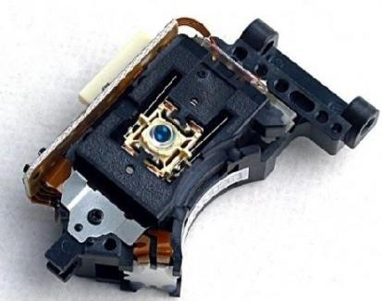


Optical Disk
38
Optical Disk merupakan media penyimpanan data elektronik yang dapat ditulis dan dibaca dengan sinar laser bertenaga rendah
Jenis Optical Disk
Compact Disc (CD)
1
Digital Video Disc (DVD)
2
Blue Ray
3

Slide 39
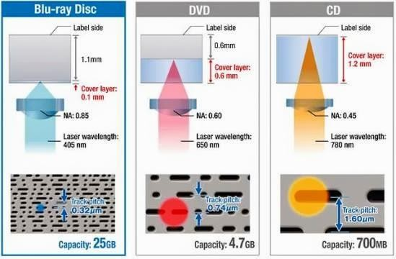
Optical Disk
39

Slide 40
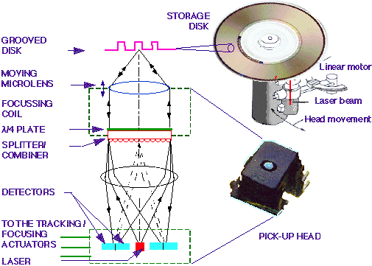
Optical Disk
40

Slide 41
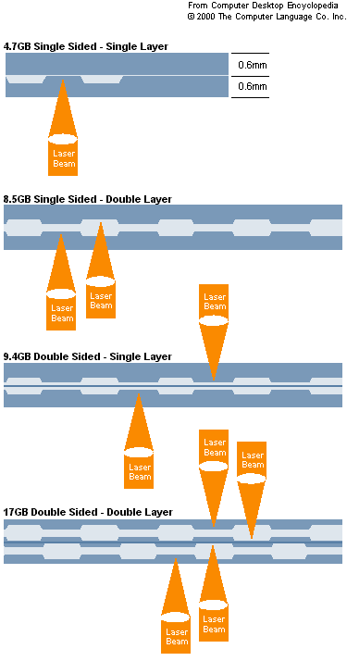
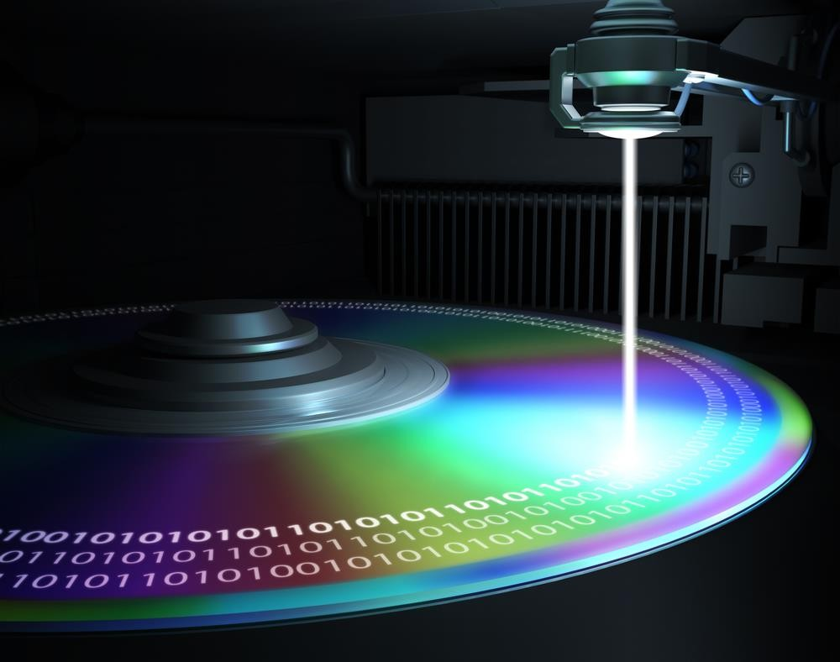
Optical Disk
41

Slide 42
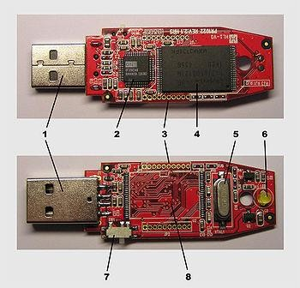
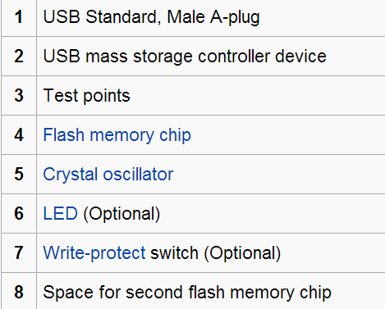
Flash Drive
42
Flash Drive merupakan perangkat penyimpanan data yang meliputi memori flash dan terintegrasi dengan interface Universal Serial Bus (USB)

Slide 43
Flash Memory Chip
43
Flash memory merupakan perangkat penyimpanan komputer elektronik yang dapat dihapus dan diprogram kembali secara elektrik.
Flash memory dikembangkan dari EEPROM. Ada dua jenis utama dari flash memory, yaitu berdasarkan gerbang logika NAND dan NOR
Karakteristik internal sel memori dalam flash menunjukkan karakteristik yang mirip dengan gerbang logika yang sesuai

Slide 44
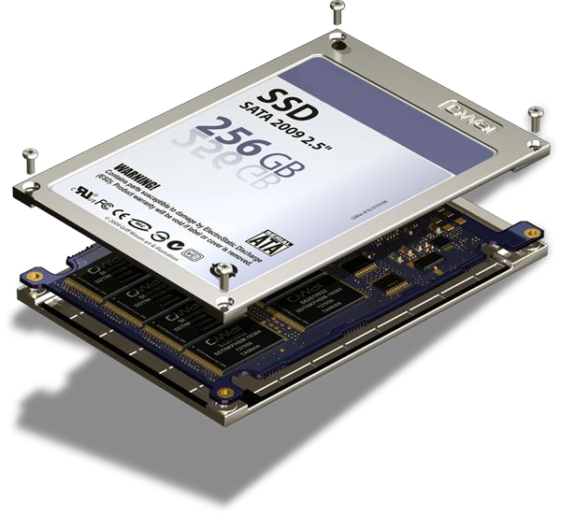
Solid State Drive (SSD)
44

Slide 45
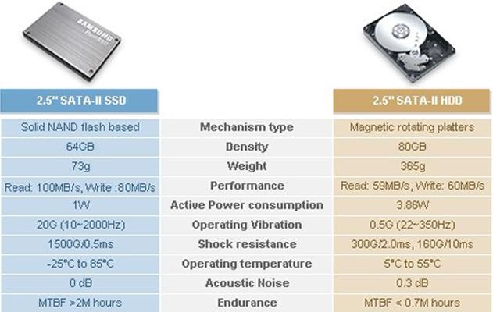
Solid State Drive (SSD)
45

Slide 46

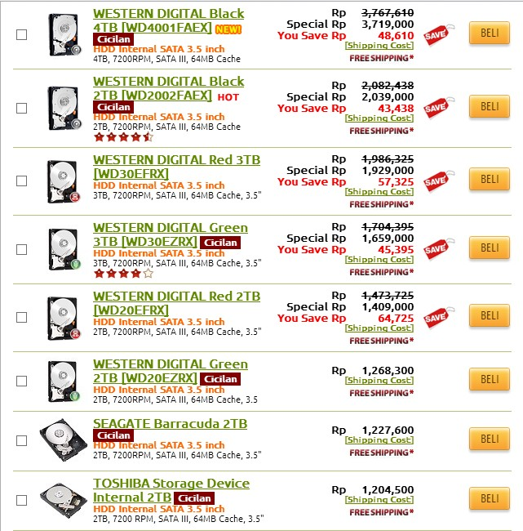
Solid State Drive (SSD)
46

Slide 47
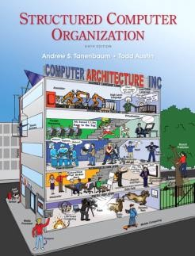
Thank You
47
To Be Continued..

